Slide 1



Slide 2
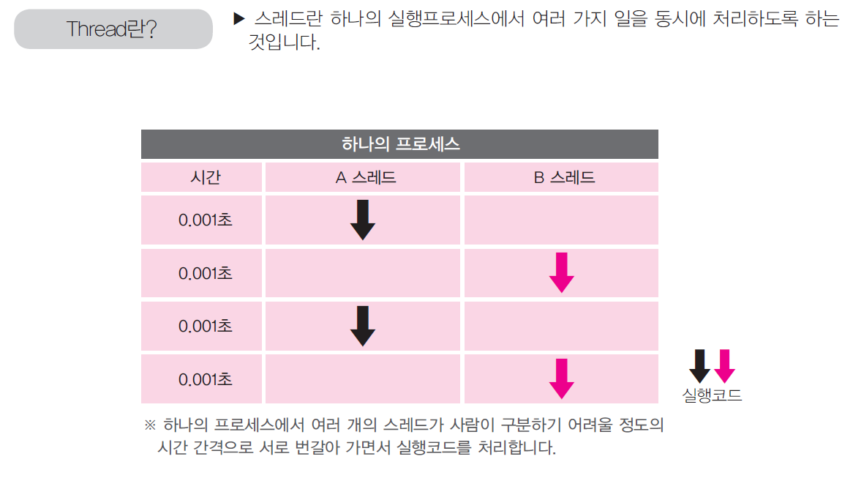
그림으로 살펴보기

Slide 3


1. 스레드(Thread)
● 스레드란 하나의 실행프로세스에서 여러 가지 일을 동시에 처리하도록 하는 것
● 컴퓨터가 A 라는 작업과 B라는 작업을 사람이 분별할 수 없을 정도의 짧은 시간 간격으로
번갈아가면서 실행함으로써 동시에 처리되는 것처럼 보이는 것
● A라는 작업(실행 중인 프그 램), B라는 작업 등 각 독립적인 일의 단위를 스레드(Thread)라 함
● 동시에 여러 가지 일을 처리하고자 할 때
● 예로, 앞으로 배울 내용인 네트워크 프로그래밍을 하게 되면 서버에서 accept()라는 메서드로
사용자의 접속을 받게 되는데, 이러한 메서드는 접속할 때까지 무한정 대기하게 됩니다.
그렇게 되면 그 아래에 코딩한 작업들은 접속할 때까지 동작하지 않고 있게 됩니다.
만약 서버에서 이미 접속한 다른 사용자들에게 동영상 등의 데이터를 보내고자 한다면 접속을
받는 작업과 동영상 데이터를 보내는 작업을 동시에 처리 해줘야 할 것입니다.
(아직 네트워크 프로그래밍을 배우지 않았으므로 그냥 동시에 처리할 일이 생기면 스레드를
쓴다고 생각하면 되겠습니다.)

Slide 4
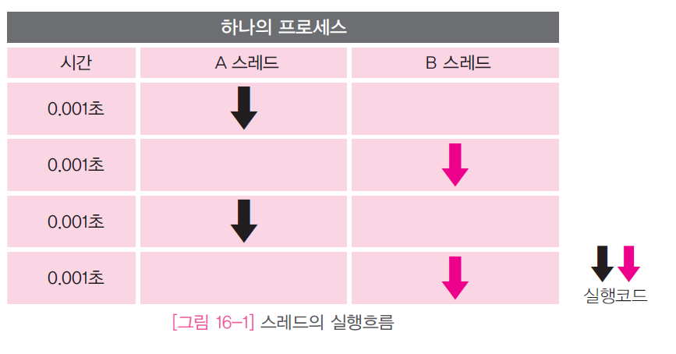
1. 스레드(Thread)

Slide 5
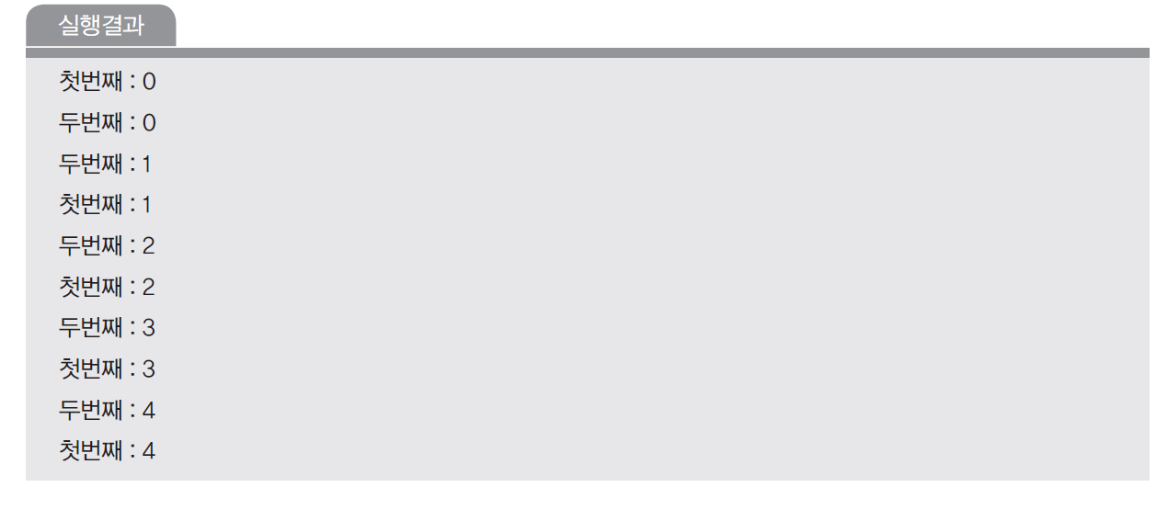
2. 스레드 상속
스레드 클래스를 상속받아 실행하기 예제
실행소스 : source/ch16/ThreadEx01.java

Slide 6
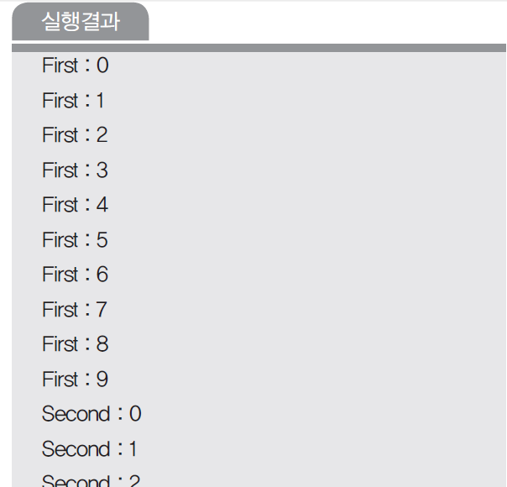
2. 스레드 상속
Thread 적용하지 않고 실행하기 예제
실행소스 : source/ch16/ThreadEx02.java

Slide 7
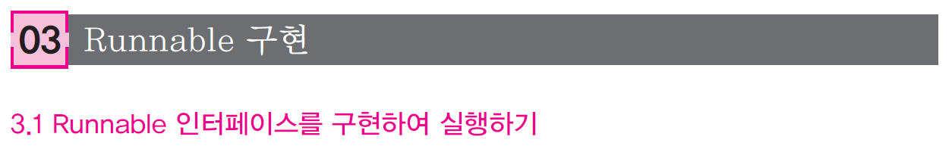
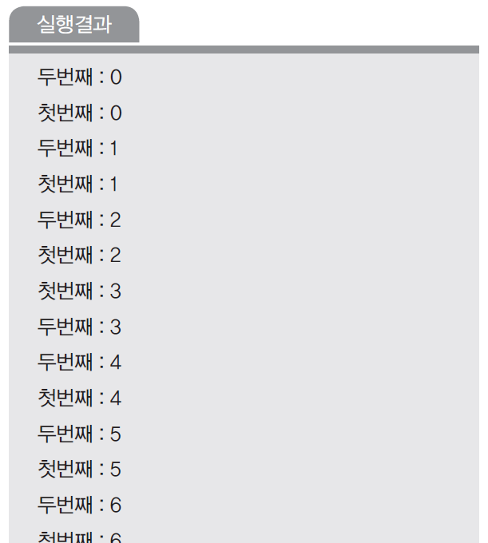
3. Runnable 구현
Runnable 인터페이스를 구현하여 실행하기 예제
실행소스 : source/ch16/RunnableEx01.java

Slide 8

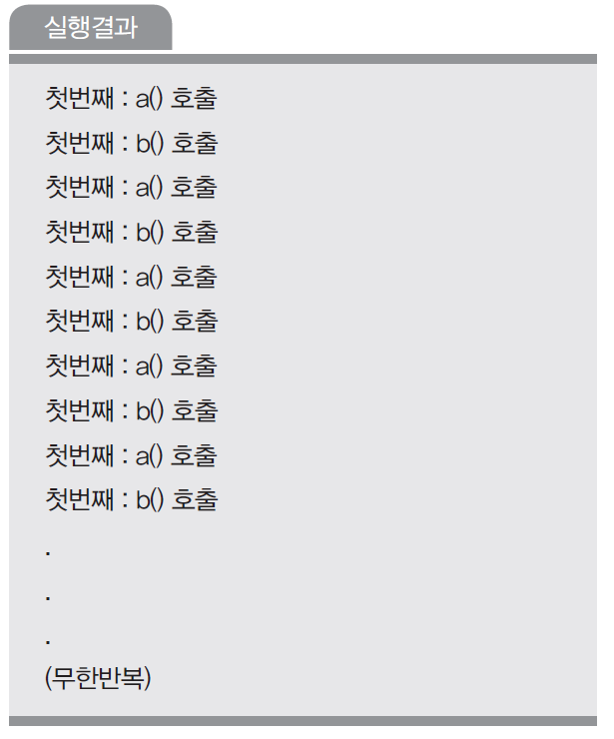
4. 동기화(synchronized)
● 여러 개의 스레드가 순차적으로 접근 하여 하나씩 처리할 수 있도록 해주는 것
메스드를 공기화 처리하기 예제
실행소스 : source/ch16/SynchronizedEx01.java

Slide 9
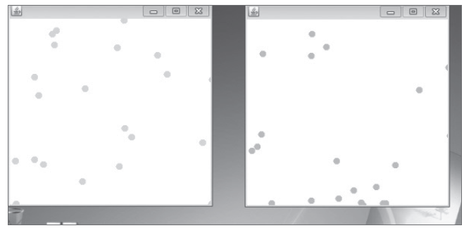
5. AWT Frame에 스레드 적용
AWT Frame에 스레드 적용하기 예제
실행소스 : source/ch16/ThreadFrameEx01.java

Slide 10
Thank You !

